Slide 1
IBS Inrichting van een gebied
Wanneer
Leerjaar 1, periode 4
Mei tot en met juli 2022
IBS Thema
Onderzoek
Doelgroepanalyse
Beleid
Groen in de stad
Ontwerpen
Begrippen:
Deskresearch
Fieldresearch
IBS Toetsing
Kennistoets​
Projectverslag
Presentatie
Week 1 | Week 2 | Week 3 | Week 4 | Week 5 | Week 6 | Week 7 | Week 8 | Week 9 | Week 10

Slide 2
Vandaag
Herhaling opdracht
Herhaling planning en LA 1
Groepsverdeling
Samenwerkingsovereenkomst
Desk research
Bezoek aan ‘t gebied

Slide 3
Opdracht
Samen met Yuverta MBO Tilburg wil Ron Ansens, de directeur van BSO Monopole, ontwerpen voor het stadspark aanleveren bij de gemeente Tilburg waarbij het vergroten van de leefbaarheid en de biodiversiteit centraal moet staan. De ontwerpen zijn onderverdeeld in verschillende thema’s; lifestyle, circulaire economie, vrijetijd, water & energie en stad & wijk.
Circulaire economie
Hoe kan in het gebied in én rondom de BSO zichtbaarheid gegeven worden aan afvalstromen en reststromen.
Lifestyle
Hoe kan je het gebied in én rondom de BSO zo inrichten dat je de zowel de BSO-kids als de wijkbewoners aantrekkelijk en gezond laat consumeren en recreëren.
Stad & wijk
Hoe kun je het park en de directe omgeving rond het park zo herinrichten dat het de buurtbewoners en BSO-kids verbindt en dat de buurtbewoners minder last ervaren van (o.a. het verkeer van) de BSO?
Vrijetijd
Hoe kan in het gebied in én rondom de BSO meer ruimte komen voor kleinschalige activiteiten voor buurtbewoners, BSO-kids en hun gasten?
Water & Energie
De BSO zoekt voor het gedeelte in het park waar de kinderen veel spelen een creatieve oplossing voor het grote aanbod van (regen-) water.

Slide 4
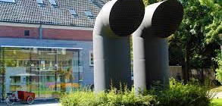
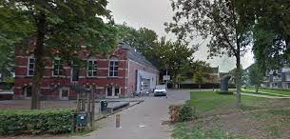
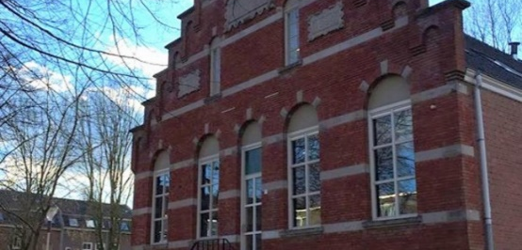

Slide 5
2. Herhaling Planning periode
Week | Algemene info
1 | Opstart en onderzoek gebied
2 | Marktonderzoek Brainstorm proces
3 | Geen IBS-lessen
4 | Beslissen over definitieve bouwstenen voor ontwerp
5 | Start ontwerpfase
6 | Ontwerpfase
7 | Afronden ontwerpfase
8 | Maandag 27 juni = deadline ontwerp en verslag Donderdag Parents Café gepland = 30 juni Donderdag = deadline portfolio feedback
9 | Kennistoets = maandag 4 juli Herkansing portfolio = woensdag 7 juli Herkansing P4 op vrijdag 8 juli
10 | Finale herkansing op dinsdag 12 juli
Uitgebreide planning staat op Wiki!

Slide 6
Leerarrangementen
LA 1 Inventariseren Plangebied = groepsproduct Intro = woensdag 11 mei Deadline vrijdag 20 mei Feedbackfriends woensdag 1 juni | LA 2 Marktonderzoek = groepsproduct Intro = vrijdag 20 mei Deadline = vrijdag 3 juni Feedbackfriends = vrijdag 10 juni | LA 3 Ontwerp = groepsproduct Intro = vrijdag 3 juni Deadline = vrijdag 17 juni Feedbackfriends = vrijdag 24 juni

Slide 7
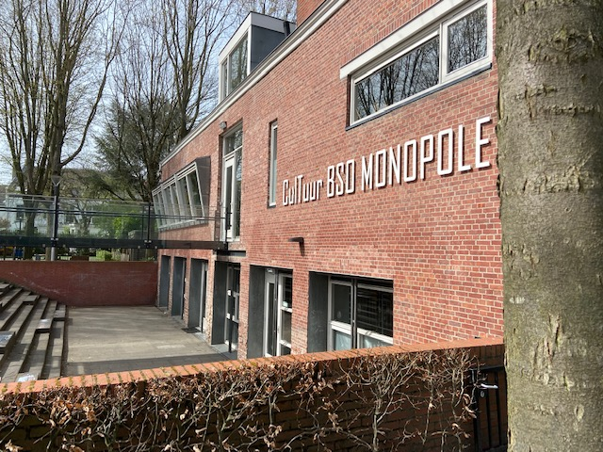
2122 IRG LA1 Inventarisatie opdracht en plangebied
Leerdoelen
Na het maken van dit leerarrangement kun je:
Wensen van de opdrachtgever in kaart brengen
Een inventarisatie maken van het plangebied
Beschikbare bronnen raadplegen en informatie verwerken
Samenwerken
Dit product maak je met je groepje.
Lever je product in via Teams
Je wordt een groepje feedback friends geplaatst
Geef feedback op de producten van anderen en ontvang feedback
Beschrijf in je reflectieverslag hoe je het feedback geven ervaren hebt.
Intro LA = woensdag 11 mei
Deadline vrijdag 20 mei
Feedbackfriends woensdag 1 juni
Leerproduct
Een verslag met daarin:
Wensen van de opdrachtgever
Zelfgemaakte kaart van het plangebied
Informatie over de locatie op het gebied van: grondsoort, flora, fauna, infrastructuur en historie
Inventarisatie van de eerste ideeën op het gebied van :
Mogelijkheden op gebied van recreatie;
Duurzaamheid op gebied van water & energie;
hoe een gezonde leefstijl gestimuleerd kan worden;
het vergroten van de leefbaarheid in het gebied.
het optimaliseren van reststromen
Bijeenkomsten
IBS lessen
Bezoek locatie (indien mogelijk)
Projecturen
Leerpad - Ga op zoek naar informatie over bovengenoemde onderwerpen. - Gebruik beschikbare bronnen om informatieve afbeeldingen te kunnen maken en vinden. Je kunt ook eigen gemaakte foto’s van het gebied in je verslag gebruiken. - Maak een kaart van het plangebied. Denk aan de schaal.
- Zoek vergelijkbare initiatieven in Nederland om inspiratie op te doen voor het ontwerp.
Maak veel gebruik van afbeeldingen om je verhaal te ondersteunen.
Bronnen
http://www.buurtmonitor.nl
http://www.edugis.nl

Slide 8
Leerarrangement 1 bevat onderdelen die gebruikt in je verslag.

Slide 9
3. Groepsverdeling 1A
CE/WE | LS | SW | VT
Max Montfoort | Luna Catsburg | Imke Reijrink | Roos Mulder
Ties Somers | Maud Verspui | Simon Hamelink | Laoise Bend
Nevaeh Dekker | Amy Moerland | Mees Nagelkerke | Benthe Nouwens
Julian van de Pol | Jasper van Laarhoven | Boaz Laan | Luke Pienaar
 |  | Cas Rozema | Finn Stad
Notes:
Max en Ties werken aan de opdracht vanuit circulaire economie en nevaeh en julian werken aan de opdracht vanuit een water en energie oogpunt

Slide 10
3. Groepsverdeling 1B
CE | SW | VT | WE
Malou Hendriks | Teun Daanen | Jens Kettenis | Merel Bulten
Berend van Maaren | Youri Ernst | Brent Kaptein | Lieke Verwer
Paul Vesseur | Tim Kuijpers | Willem Beckers | Fleur Beijer
Dairo van Grootel | Yinthe de Blok | Melle van Maaren | Axel Noll
 | Boaz Sirait

Slide 11
Groepswerk
Je gaat met een groep aan de slag met één van de opdrachten
Groepjes worden samengesteld vanuit je eigen klas
Je mag voorkeuren doorgeven, wij proberen daar rekening mee te houden
Per groep maak je samen een samenwerkingsovereenkomst incl. persoonlijke leerdoelen
Die is uitgangspunt voor jullie en voor ons als docenten in de coaching
We besteden deze periode aandacht aan de inzet & productiviteit van iedereen:
Maak duidelijke afspraken over taken, rollen en deadlines
Hou een logboek bij van activiteiten en afspraken
Spreek af wie in welke kleur teksten maakt voor het verslag

Slide 12
4. Samenwerkingsovereenkomst
Vandaag is de samenwerkingsovereenkomst opgesteld.
1. Contactgegevens
Basis van Samenwerking
2. Regels
2.1 Regels over de aanwezigheid
2.2 Regels over vergaderingen
2.3 Regels over deadlines
3. Consequenties
4. Verwachtingen groepsleden
5. Verslaglegging
6. Bijlages
Bijlage 1: Rooster
Bijlage 2: Persoonlijke leerdoelen

Slide 13
5. Desk research
Wat voor informatie is er allemaal te vinden over het gebied?
Minimale informatie over de volgende onderwerpen:
Grondsoort
Flora en fauna
Infrastructuur
Historie

Slide 14
GIS, GEO-informatie systemen
TIP. GIS, geo-informaticie systemen zoals google.maps, https://themasites.pbl.nl/atlas-regio/
en https://www.atlasleefomgeving.nl/kaarten
Volgende week volgt meer informatie

Slide 15
6. Bezoek aan het gebied
Field research, observeren van de omgeving en onderzoek doen naar de historie van het gebied.
Flora en fauna
Infrastructuur
Historie
Probeer het gebied vanuit verschillende perspectieven te benaderen.
Maar sowieso:
Mogelijkheden op gebied van recreatie;
Duurzaamheid op gebied van water & energie;
hoe een gezonde leefstijl gestimuleerd kan worden;
het vergroten van de leefbaarheid in het gebied.
het optimaliseren van reststromen
Harmnoniepark, Tilburg

Slide 16
Volgende week
Woensdag:
10.00 starten bij BSO monopolie/Harmonie
Fieldresearch in het park, denk hierbij aan de eisen van LA1.
Vrijdag:
Theorie over GIS en marktonderzoek, daarna brainstormen.
Leerarrangement 1 moet vrijdag ingeleverd worden.

Slide 17
Check voor vandaag
Samenwerkingsovereenkomst
Planning en taakverdeling volgende week
Verdeling desk research en LA1.

